Slide 1
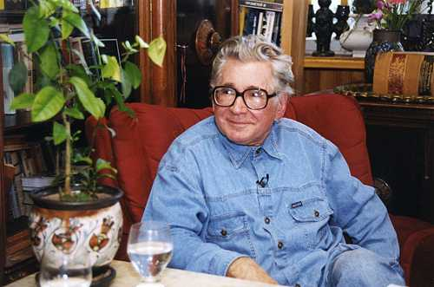
Павло Загребельний
(1924-2009)

Slide 2
Павло Загребельний – людина високої дисципліни, просто дивовижної працездатності, повсякчасного творчого неспокою В.Земляк
Сам він – невтомний шукач, експериментатор, вигадник, людина різносторонніх інтересів, майже фотографічної пам'яті, дотепного розуму, полемічного обдарування, що засвідчує вся його творчість
В.Фащенко
Наша проза немислима без романів Павла Загребельного. Страшно й подумати, наскільки б вона збідніла, коли б у ній не з'явилося того, що з'явилося з-під пера Загребельного О.Сизоненко

Slide 3
Життєвий і творчий шлях
Павла Загребельного
25 серпня 1924 | У с. Солошиному на Полтавщині народився Павло Архипович Загребельний
1931-1941 | Навчається в середній школі, має велику пристрасть до читання, жадібність до знань, чудову пам'ять, захоплюється математикою, мріє бути вченим.
1941-1945 | Закінчив десятирічку, добровольцем пішов до армії. Був курсантом артучилища, закінчив Харківське училище протитанкової артилерії, був поранений, попав у полон, перебував у концтаборах, втікав, партизанив. « До двадцяти років пережив сирітство, голод, війну, фронт, фашистські концтабори, безліч умирань і воскресінь» (П.Загребельний).

Slide 4
1946-1951 | Навчається на філологічному факультеті Дніпропетровського університету.
1951-1963 | Журналістська робота в обласній газеті, згодом переїздить до Києва, з’являються друком перші збірки його оповідань. Головний редактор газети «Літературна Україна».
1960-1980 | Багато і плідно працює, з-під його пера виходить 18 романів, п’єси, кіносценарії, повісті, критичні статті.
1979-1986 | Очолює Спілку письменників України, стає лауреатом державної премії СРСР за роман «Розгін».
3 лютого 2009 | Серце письменника перестало битися, похований на Байковому кладовищі.

Slide 5
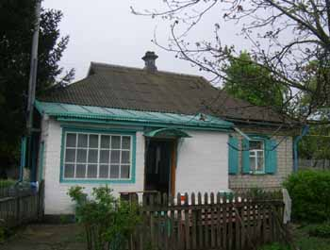
Батьківська хата

Slide 6
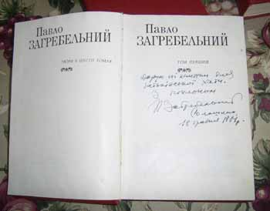
Автограф письменника на книжці,
що зберігається в батьківській хаті

Slide 7
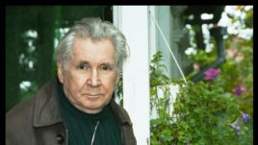
Павло Загребельний на дачі у Кончі-Заспі.

Slide 8
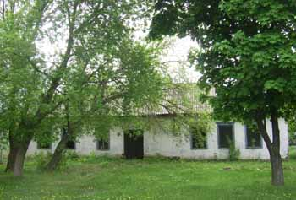
Колишня школа в с.Озера, в якій навчався П.Загребельний – випускник 1941р

Slide 9
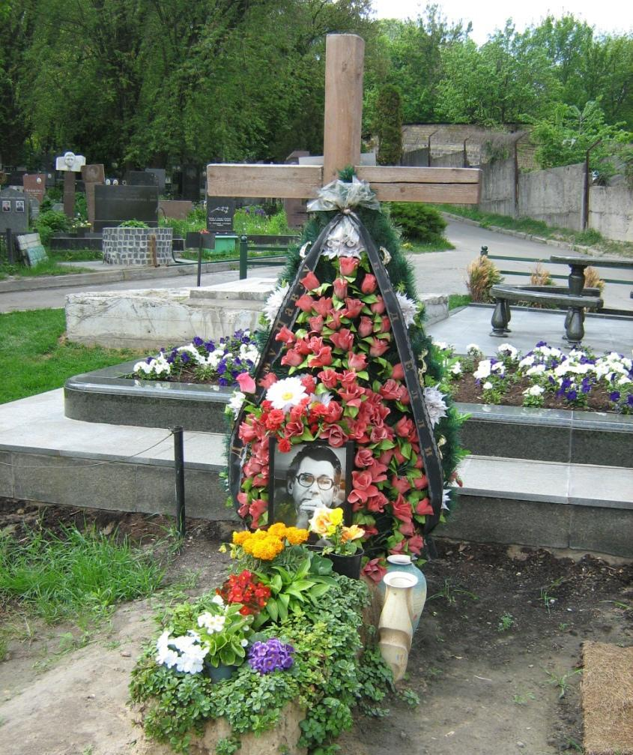
Могила Павла Архиповича на Байковому кладовищі

Slide 10
Книги П.Загребельного – це думи й роздуми від давнини до сучасності, про людей, які прагнуть від життя дива, шукають його і знаходять, втрачають або нівечать і – що найважче – творять його в муках любові
В.Фащенко

Slide 11
Творча спадщина П.Загребельного
Оповідання | «Учитель», «Новели морського узбережжя», «Неймовірні оповідання»
Повісті | «Марево», «Там, де співають жайворонки», «Долина довгих снів», «Дума про невмирущого», «Спека», «Гола душа».
Романи | «Європа 45», «Європа. Захід», «Шепіт», «Добрий диявол», «День для прийдешнього», «З погляду вічності», «Розгін», «Переходимо до любові», «Намилена трава», «Диво», «Первоміст», «Смерть у Києві», «Євпраксія», «Роксолана», «Я, Богдан», «Левине серце», «Вигнання з раю», «Безсмертний Лукас», «Тисячолітній Миколай», «Ангельська плоть», «Попіл нив», «Зона особливої охорони», «Юлія».
П’єси, кіносценарії | «Ракети не повинні злетіти», «Перевірено - мін немає», «Лаври», «Ярослав Мудрий».
статті, есе | «Неложними устами”

Slide 12

Сучасність – це точка на шляху з минулого в майбутнє
( О. Довженко)

Slide 13
Романом «Диво» П.Загребельний розпочинає великий і серйозний проблемно-тематичний напрямок – художнє дослідження духовно-історичних витоків нашого народу, його сучасності. Його цікавило питання духовного родоводу мистецтва, одвічне й неминуче творче начало, що народжується в глибинних шарах історії, живе в них, передається від покоління до покоління дорогоцінною естафетою невмирущого народного генія.

Slide 14
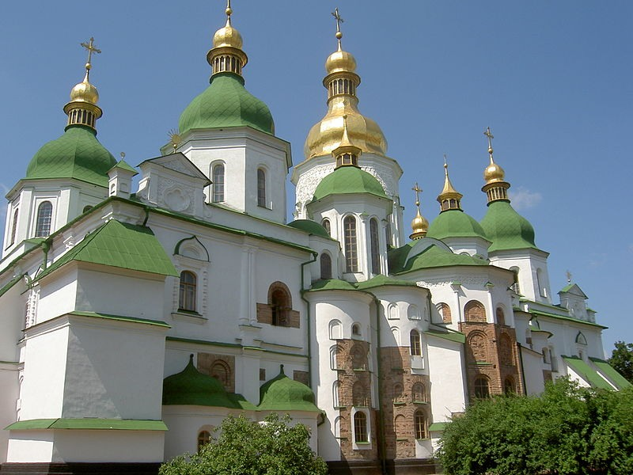
Софійський собор в Києві (сьогодення)

Slide 15
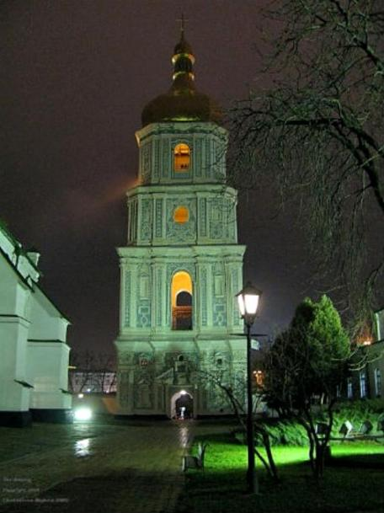
Дзвіниця собору

Slide 16
За однією з актуальних версій, будівництво реальної Софії Київської починав ще Володимир Великий, а Ярослав Мудрий завершував батьків проект. Проте традиційно історія споруди пов’язується все-таки з іменем Ярослава Мудрого. «Св.Софія Київська в її первинному вигляді була величавим собором, — писав Г.Вернадський. — У плані вона являла собою квадрат, внутрішній простір ділився колонами на нефи. Собор мав п’ять апсид — всі на східній стороні — і тринадцять куполів; величезний — у центрі і дванадцять менших — довкола нього. Собор був чудово оздоблений усередині настінними розписами, мозаїками та іконами».

Slide 17
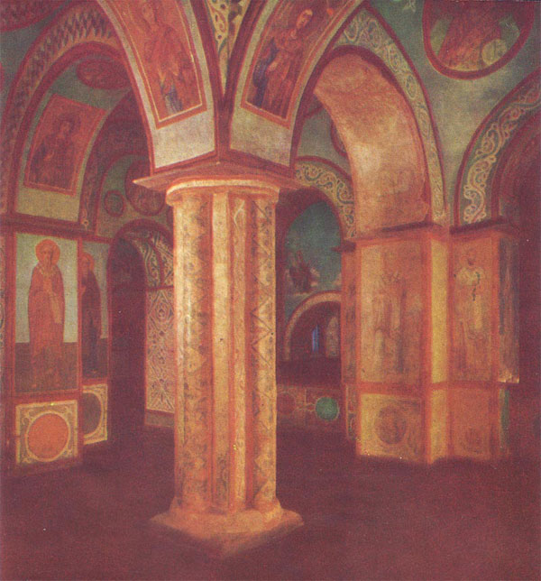
Інтер'єр Софійського собору.
Хори.
Північна стіна.

Slide 18
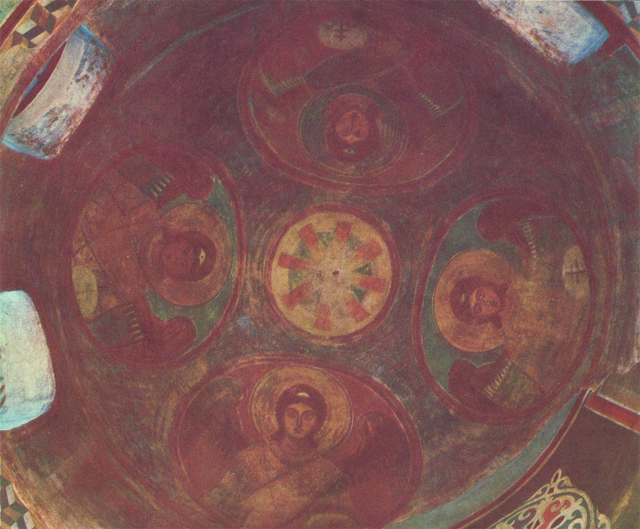
Інтер'єр Софійського собору. Хори. Фрески південно-західного купола

Slide 19
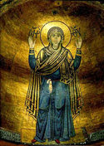
БогоматіОранта (фреска)

Slide 20
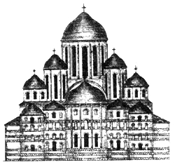
Софійський собор – як він мусив виглядати (тепер багато добудовано)

Slide 21
«Вся ця історія вигадана. Пустивши Сивоока в мандри, я дав читачеві певну поживу, розширив «географію», залучив до сюжету деякі реальні історичні події. Скажімо, осліплення тисячі болгар — це факт, записаний у хроніках. Я, до речі, був у Македонії, в тих місцях, де все це відбувалося. І взагалі, я бував майже скрізь, де бували мої герої. То в час війни, то як турист, то в складі письменницьких делегацій...»
Автокоментар Павла Загребельного
Сюжет великого обсягом роману, отже, опирається на багату й захопливу подієву інтригу, що дає змогу «переселити» читача в далеке ХІ століття, відтворене в усьому багатстві історичної інформації.

Slide 22
«Мені не просто хотілося показати часи Ярослава Мудрого, не просто зробити спробу реконструкції епохи, не просто відтворити процес будівництва Софійського собору аж до вигадування автора цієї величної споруди, імені якого, як і безлічі інших дорогих для нас імен, історія, на жаль, не донесла до наших часів. Ішлося про більше. Хотілося показати нерозривність часів, показати, що великий культурний спадок, полишений нам історією, існує не самодостатньо, а входить у наше життя щоденне, впливає на наші смаки й почування, формує в нас відчуття краси й величі, ми ж платимо своїм далеким предкам тим, що ставимося до їхнього спадку з належною шанобою, оберігаємо й захищаємо його». (П.Загребельний про творчий задум роману «Диво»)

Slide 23
«…Може, будовано цей собор у сльозах, прокляттях і крові, може, з урочистим співом і радістю,…але піднявся він у тій землі,…яку називали землею багатьох городів, …і…вознеслося рожеве кам’яне диво: небаченої величі й краси храм, який …не мав рівних у цілому світі»
П.Загребельний

Slide 24
Автор вибудував незвичайну, цілком несподівану композицію:
час дії у творі охоплює майже ціле тисячоліття, відбите у трьох часових площинах

Slide 25
Часові площини
Період Київської Русі
Х-ХІ ст. (992 — 1037 рр. ) -
майстер Сивоок і князь Ярослав Мудрий
Друга світова війна
(1941 — 1942 рр) -
історія професора Отави, якому доводиться рятувати Київську Софію
1965 — 1966 рр. -
історія Бориса Отави, який повірив у батькову гіпотезу про майстра Сивоока

Slide 26
Проблематика
Людина і вибір
Честь, влада, гідність
Збереження історичної пам’яті
Людина творець
Добро і зло
Моральна відповідальність
Митець і влада
Любов і ненависть,
життя і смерть
Людська вартість
і тлінність
Процес самопізнання і самоствердження людини

Slide 27
Сам Загребельний вважав, що композиція «Дива» має концептуальний характер. «Все оберталося навколо собору, якщо він стоїть тисячу років — так само наша історія, так само наше життя крутиться навколо минулих подій, як довкола собору. ...Замкнене коло історії — ось це я мав на увазі».
Йдеться, отже, про тісну поєднаність часів, про повторюваність явищ в історії і незнищенність людського духу, явленого у мистецькій красі.

Slide 28
Багато уваги в романі «Диво» приділено психології митця. Особливо прикметні в цьому плані сторінки, на яких ідеться про барви світу, що їх відкриває для себе майбутній майстер Сивоок. Сприйняття кольору Сивооком відтворене надзвичайно цікаво: його душа переймається здивуванням-захопленням, з якого, зрештою, й постає диво Київської Софії.

Slide 29
Софія Київська – історична пам'ятка і символ
Символіка собору
Духовність народу
Диво, краса
Душа народу
Вічність
Талант
Єднання з богом
Мистецька досконалість

Slide 30
Софійський собор – це пам'ять поколінь, дух єдності минулого й сучасності, символ вічності, невмирущість народу, що зумів створити це диво і пронести його крізь віки. Це пам’ятник Людині, її творчому генію.

Slide 31
Розкрити проблему
“Людина і мистецтво”
Народження митця
Новаторство
і традиції
Роль мистецтва у житті людини

Slide 32
Естафета людського духу – композиційний центр, що забезпечує цілісність роману
Краса людського духу
Людина, що зуміла створити такий храм
Сильні духом люди ті, хто оберігав і зберіг цю красу

Slide 33
П.Загребельний виразно акцентував на волелюбстві, внутрішній незалежності митця, його унікальній самодостатності. Це та свобода, яку дарує людині її геній. І ніхто відібрати її не в силі. Митця можна позбавити життя (як це, зрештою, й робить князь Ярослав), але не свободи. Отож дивом у романі є не тільки Софія, а й талант Майстра, який її створив.

Slide 34
Доля головного героя роману – Сивоока – розкрита змалечку й до смерті, він показаний у розвитку, внутрішньому зростанні. Здавалося б, такий далекий час зображено в романі, а ми постійно опиняємось близько. Зовсім віч – на – віч із привабливим, лобатим, натхненним і талановитим своїм пращуром.
Над багатьма складними проблемами б’ється зодчий Сивоок, якому випало здійснити згодом великий творчий подвиг – вимріяти і подарувати людям диво дивнеє землі Руської – Софію Київську.

Slide 35
Поєднання язичництва і християнства в душі Сивоока
Язичництво | Християнство
Дід Родим і його філософія | Смерть діда Родима | Велич самопожертви Ісуса
Прекрасна квітка, яка росте в диких хащах | Загибель Лучука | Віра Ярослава та Іларіона
Спогади про дівчину Ягоду | Жорстокість візантійських правителів | Покаяння болгарських ченців

Slide 36
«Табель про ранги» кольорів – віддзеркалення сил і пристрастей світу.
Колір | Значення
Червона | Кохання й милосердя
Небесна | Вірність
Біла | Невинність
Чорна | Жалоба, смуток
Жовта | Ненависть, зрада
Золота | Святість, досконалість, мудрість, повага

Slide 37
Автор «Дива» пропонує своєму читачеві задуматися над одвічною проблемою «митець і влада». Влада намагається підкорити волю митця, адже талант несе в собі виклик, бунт, загрозу всемогутності можновладця. Тому й з’являється спокуса впокорити талант, поставити його на службу своїх, княжих, інтересів. Такої зваби не уник і Ярослав Мудрий, герой Павла Загребельного. «Тримається держава на князеві, а тому повинні підкорятися йому всі людове в державі, — міркує князь. — Хто не кориться — ворог або підозрілий чоловік. Тоді хто ж Сивоок? Один раз нагнув князя в свій бік, тепер знов, і так, видно, націляється чинити й далі... Непокірливий...»

Slide 38
Сивоок – гордий і волелюбний виходець із низів – не дав притлумити свій природний хист релігійно-християнським канонам, розірвав усі ланцюги, які могли сковувати його творчий геній, і тим піднявся над віками. Славнозвісний шедевр – Софія – плід творчості нашого далекого предка-слов’янина, представника народних мас.
Сивоок побував у багатьох чужих землях , почитав силу-силенну старовинних фоліантів і замислюється над тим, що ми сьогодні називаємо філософією мистецтва.

Slide 39
Життя Сивоока –
9 концентричних кіл
У деяких культурах число 9 позначає
«ВСЕ»

Slide 40
Рік 1037. Сонцеворот. Київ (Сивоок ,звівши собор, йде у вічність)
Рік 1032. Київ (Сивоок зводить собор)
Рік 1028. Теплінь. Київ (збувається заповітна мрія Сивоока)
Рік 1026. Константинополь (для Сивоока мистецтво – це чаклунство)
Рік 1014. Осінь. Константинополь (зіткнення двох художніх світів)
Рік 1014. Літо. Болгарське царство (суцільна темінь і неволя)
Рік 1004. Радогость (свідоме прагнення служити красі)
Рік 1004. Весна. Київ
(пригоди друзів у Києві, краса полонила душу Сивоока)
Рік 992. Великий сонцестій. Пуща (таємниця народження Сивоока, відкриття ним краси,таємничості і барв світу)

Slide 41
Шлях Сивоока на вершину слави
Родим | Прищеплював доброзичливе ставлення до природи, був наставником і духівником
Ярослав | Відкрив глибину християнського світогляду, здатність до самопожертви в ім’я нації, мистецтва, надихнув на створення Софії в Київській Русі.
Ягода
Ченці
Агапіт | Майстерність виконання, техніка, досвід, зробив останні штрихи у формуванні таланту Сивоока

Slide 42
Образ Сивоока - Божидара - Михаїла
Наївна щирість, чистота душі, вроджене поетичне світосприйняття. Змалку вбирав у себе барви рідного краю, набирався снаги в своїй землі.
У діда Родима спостерігав, куди, яка краска кладеться. У Сивоока «між рукою і оком є те, чого нема ні в кого з людей». Вразливе серце художника зазнає великої втрати – смерть забирає діда Родима, згодом - Лучука.
Не вагаючись стає в ряди полонених монахів, щоб розділити з ними хресний шлях.
Виявляє надзвичайну мужність перед катом, залишається живим і зрячим.
Пройшов різні мистецькі науки в чужих краях, але душа залишилася незайманою.
Добрий, людяний, має високе почуття гідності. Ніколи й нікому не корився, гордо заявляючи, що художник – не раб. Керувався у своїх учинках лише покликом серця. Так підказали йому любов і честь.
Створив храм, який став продовженням землі київської, «гучним її криком, її співом, мелодією, барвою».

Slide 43
П.Загребельного цікавив не тільки історичний Ярослав Мудрий: в «оптиці» його мистецької уваги — психологія людини влади загалом. За логікою автора, перебування на вищих щаблях керівної верхівки держави може стати джерелом внутрішньої конфліктності, двоїстості. У романі князь Ярослав постає саме таким — внутрішньо конфліктним. «Княже» й «людське» перебувають у вельми складному психологічному «діалозі». Мудрість уживається із майже деспотичною жорстокістю. З одного боку, князь має неабияку силу державця, з другого ж — він часто не належить самому собі, оскільки постійно мусить зважати на обставини й оточення.Влада — страшна ноша. Вона, зрештою, душевно висушує людину: історія Ярослава Мудрого в романі «Диво» промовляє саме про це. У його монологах час від часу звучить ідея корисності жорстокого державного примусу. «А що таке мудрість? — міркує князь Ярослав. — Це правда. Правда ж милостивою не буває. Вона тверда й жорстока. Багато прочитав я книг, всі віки і всі народи там списані, скрізь було багато жорстокості, але тільки вона доводила народи до розквіту. Завжди, щоб держава могла розквітати й піднялася вище за всіх, народ повинен згодитися на деякі пожертви й нестатки. Сам він на це ніколи не піде, його треба примусити». Князь Ярослав у П.Загребельного, як бачимо, є прихильником жорсткої влади. Його слова про примус як джерело державного розквіту легко проектуються на реалії минулого століття, підтверджуючи думку письменника про «замкнене коло історії».

Slide 44
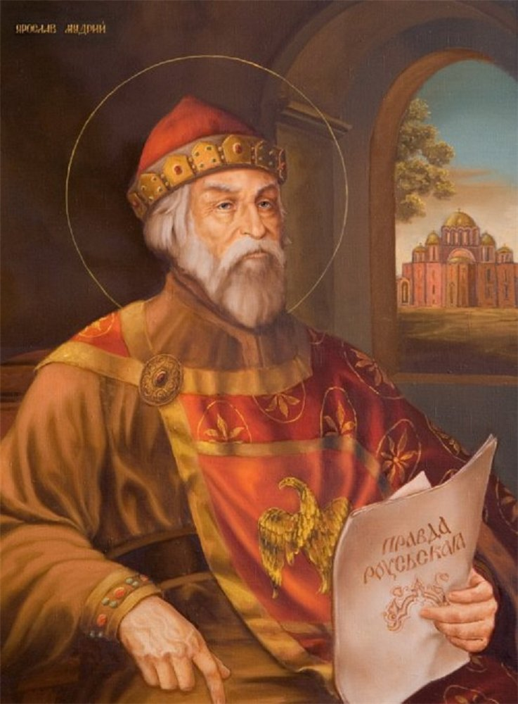
Ярослав Мудрий

Slide 45
Я
Р
О
С
Л
А
В
Мудрий
Виходець із своєї землі, прагнув об’єднати й возвеличити державу, робить все для її зміцнення й утвердження.
Мудрий і далекоглядний правитель, освічений книжник
Жорстокий тиран з холодним серцем.
Самовпевнений і пихатий самодержець, тиран і деспот.

Slide 46
«Диво» дивувало незвичайною, несподіваною побудовою, схрещенням часів, віддалених століттями. Але в другій половині 60-х років ХХ ст. однією з прикмет літературного процесу якраз і було те, що зламувались глухі перегородки між темами сучасності й історії, розгорталася розмова про духовні й моральні джерела людини, нове й старе в національному характері, ставлення до минулого, спадкоємність поколінь. Актуальним є це і сьогодні.

Slide 47
Реконструюючи історію Київської Русі, П.Загребельний екстраполював її на сучасність, показуючи, власне, могутню течію часу, в якому все взаємопов’язано і переплетено. У «дзеркалі» ХІ століття вгадуються риси століття ХХ-го; історія князя й митця виламується з рамок конкретного часу, переходячи у сферу вічності

Slide 48
Літературний диктант
1. П.Загребельний родом з …
2. Цикл романів, відзначених Державною премією ім..Т.Г.Шевченка…
3. Цикл історичних романів про Київську Русь …
4. Роман про Софію Київську називається …
5. Події, описані в романі «Диво», розкриваються у … часових вимірах.
6. «… з ніг до голови загорнуті в звірині шкури, самі теж наїжачені, мов дики з пущі» прийшли до Києва …

Slide 49
7. Сивоок «знову був серед вишневого мороку в
світанні барв …рідної землі,… знов йому
перед очі стала» …
8. Сивоок зводить Софію Київську за задумом …
9. Шукав у барві не бога, а людину …
10. Прадавня семантика кореня слова «диво»…
11. «В нього між оком та рукою є те, чого нема ні
в кого з людей, а саме цим і визначається той,
хто може вичарувати з небуття новий світ
богів і візерунків», - так про Сивоока сказав …
12. Сивоока убив …

Slide 50
Відповіді
1. Полтавщини
2. «Первоміст», «Смерть у Києві», «Розгін»
3. «Диво», «Первоміст», «Смерть у Києві», «Євпраксія»
4. «Диво»
5. Трьох
6. Сивоок і Лучук
7. Церква Богородиці
8. Ярослава Мудрого
9. Сивоок
10. «Світити»
11. Ярослав
12. Ситник

